Slide 1



Marketing Analytics
Luis Miguel Valverde

Slide 2


Índice
Contexto
Objetivos
Análisis exploratorio
Análisis estadístico
Preprocesamiento de datos
Segmentación de mercado con Clustering
Selección de producto
Conclusiones

Slide 3

Contexto
Nos encontramos con una base de datos de marketing donde se han realizado ciertas campañas con el objetivo de incrementar las ventas. Contamos con una base de datos donde nos indican algunas características de los cliente y sus consumos divididos en consumo de carne, vinos, pescado, productos especiales y productos dulces.
Enlace de Kaggle:
https://www.kaggle.com/datasets/rodsaldanha/arketing-campaign

Slide 4
Objetivos
Clasificar de forma correcta a nuestro cliente, utilizando herramientas de machine learning.
- Selección que tipo de producto se adecuan más a nuestro cliente según su perfil

Slide 5
Columnas
Teenhome | Income | MntFishProducts | MntMeatProducts | MntFruits | MntSweetProducts | MntWines
MntGoldProds | NumDealsPurchases | NumCatalogPurchases | NumStorePurchases | NumWebPurchases | NumWebVisitsMonth | Rencecy
DtCliente | Complain | Response | AcceptedCmp1 | AcceptedCmp2 | AcceptedCmp3 | AcceptedCmp4
Notes:
Kidhome: número de niños pequeños en el hogar del cliente
Teenhome: número de adolescentes en el hogar del cliente
Income: ingreso anual del hogar del cliente
MntFishProducts: cantidad gastada en productos pesqueros en los últimos 2 años
MntMeatProducts: cantidad gastada en productos cárnicos en los últimos 2 años
MntFruits: cantidad gastado en productos de frutas en los últimos 2 años
MntSweetProducts - cantidad gastada en productos dulces en los últimos 2 años
MntWines - cantidad gastada en productos de vino en los últimos 2 años
MntGoldProds - cantidad gastada en productos de oro en los últimos 2 años
NumDealsPurchases - número de compras hecho con descuento
NumCatalogPurchases - número de compras hechas usando el catálogo
NumStorePurchases - número de compras realizadas directamente en las tiendas
NumWebPurchases - número de compras realizadas a través del sitio web de la empresa
NumWebVisitsMonth - número de visitas al sitio web de la empresa en el último mes
Recency - número de días desde la última compra
Dt-Cliente Cuando se registro el cliente
Complain- Grado de satisfaccion
Response (objetivo) - 1 si el cliente aceptó la oferta en la última campaña, 0 en caso contrario
AcceptedCmp - Si el cliente aceptó la oferta en la 1.ª campaña, 0 en caso contrario

Slide 6
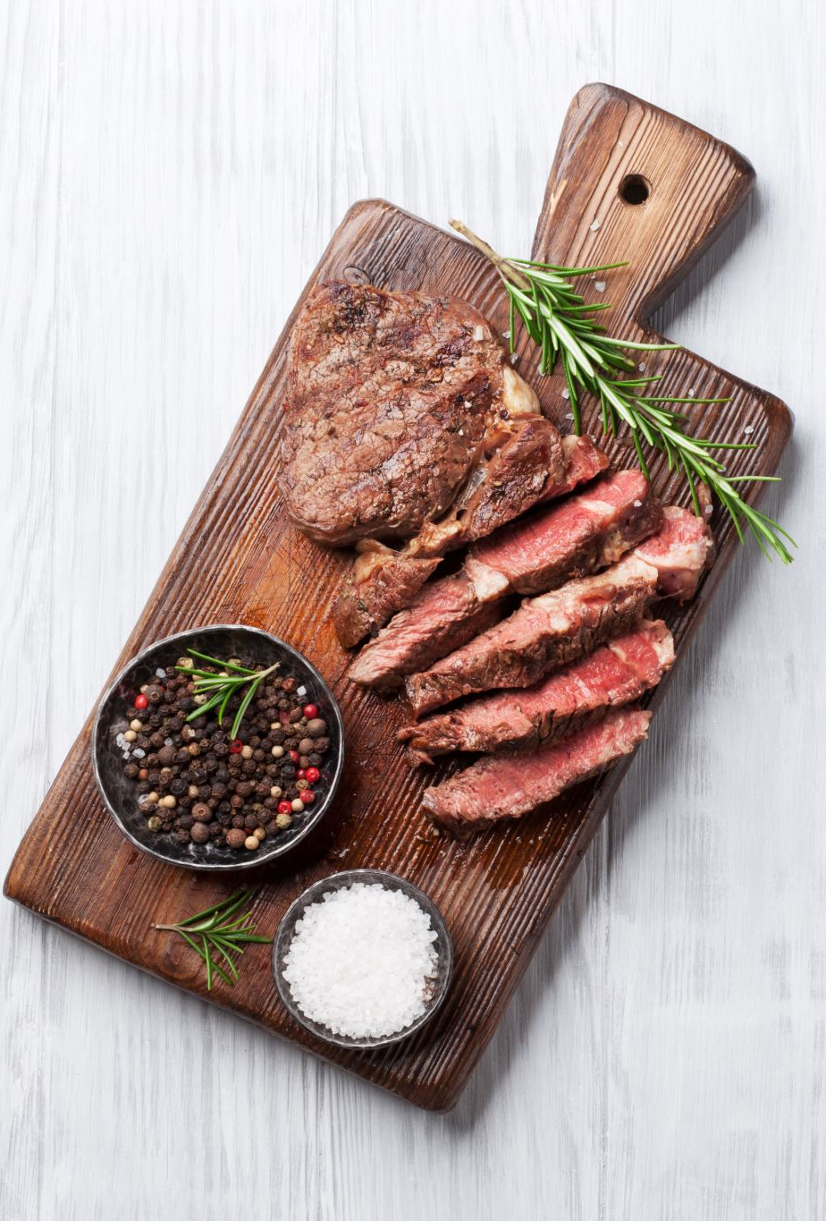
Hipótesis iniciales
Las ultimas campañas de marketing no han sido lo suficientemente buenas
Se consumen más productos de carne en el supermercado.
Las familias consumen menos alcohol.
Tener niños en casa es una variable importante para la toma de decisiones.

Slide 7
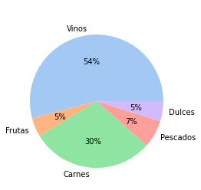
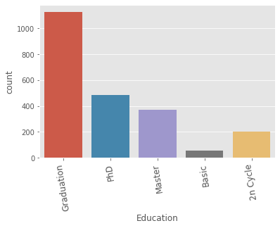
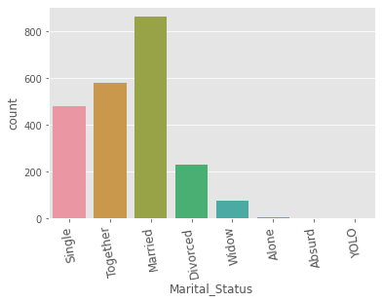
Análisis general de algunas columnas.
Podemos ver que contamos con un gran publico de personas casadas o convivientes dejando en la cola a los solteros con el resto de clasificiaciones.
Además en su mayoría son personas que han culminado algun tipo de estudio, cabe mencionar tambien que existe un gran número de clients con postgrados.
Además según Podemos apreciar hay una gran preferencia por el consume de vinos y carne que casi llegan a ser el 80 % de todas las compras.

Slide 8
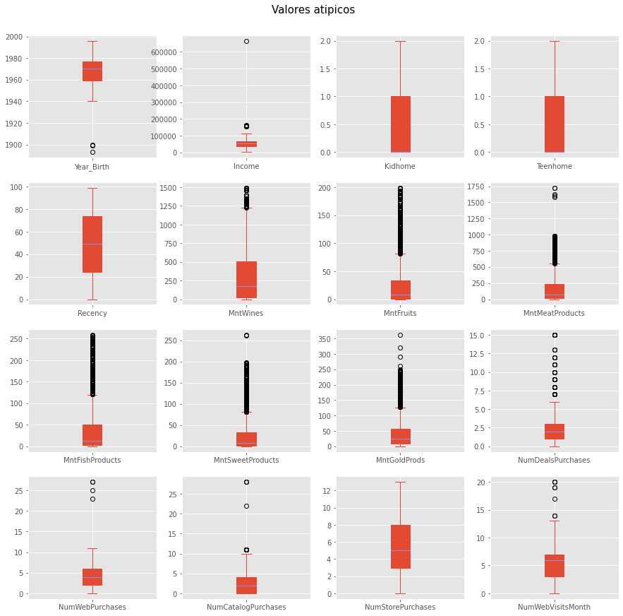
Preprocesamiento de datos
Notes:
En este cuadro comenzamos a identificar los outliers, para poder tener una base de datos más limpia. Por ejm hemos visto personas que nacieron en 1900, Esto debe ser un error en el dato pues no creo que se encuentre viviendo mas de 100 años.

Slide 9
Feature Engineering
Join_year | Join_month
Join_weekday | Minorhome
Total_Mnt | Total_num_purchase
Total_accept | AOV
Notes:
- Join_year: el año en que esa persona se convirtió en cliente, que se puede diseñar a partir de "Dt_Customer"
- Join_month: el mes en que esa persona se convirtió en cliente, que se puede diseñar desde "Dt_Customer"
- Join_weekday: el día de la semana en que la persona se convirtió en cliente, que se puede diseñar desde "Dt_Customer"
- Minorhome: La cantidad total de menores en su familia, que pueden ser adquiridas sumando por Kidhome y Teenhome.
- Total_Mnt: Monto total gastado en los últimos dos años, que se puede adquirir sumando todas las columnas relacionadas con "Mnt"
- Total_num_purchase: Número total de compras en los últimos dos años, que se puede adquirir sumando todas las columnas relacionadas con "Num"
- Total_accept: monto total que un cliente aceptó la oferta en la campaña de marketing, que se puede adquirir sumando todas las columnas relacionadas con "Aceptado" y la columna "Respuesta"
- "AOV": AOV representa el volumen de pedido promedio de cada cliente, que se puede diseñar dividiendo Total_Mnt por Total_num_purchase

Slide 10
Feature Engineering
Join_year: el año en que esa persona se convirtió en cliente, que se puede diseñar a partir de "Dt_Customer"
Join_month: el mes en que esa persona se convirtió en cliente, que se puede diseñar desde "Dt_Customer"
Join_weekday: el día de la semana en que la persona se convirtió en cliente, que se puede diseñar desde "Dt_Customer"
Minorhome: La cantidad total de menores en su familia, que pueden ser adquiridas sumando por Kidhome y Teenhome.
Total_Mnt: Monto total gastado en los últimos dos años, que se puede adquirir sumando todas las columnas relacionadas con "Mnt"
Total_num_purchase: Número total de compras en los últimos dos años, que se puede adquirir sumando todas las columnas relacionadas con "Num"
Total_accept: monto total que un cliente aceptó la oferta en la campaña de marketing, que se puede adquirir sumando todas las columnas relacionadas con "Aceptado" y la columna "Respuesta"
"AOV": AOV representa el volumen de pedido promedio de cada cliente, que se puede diseñar dividiendo Total_Mnt por Total_num_purchase

Slide 11
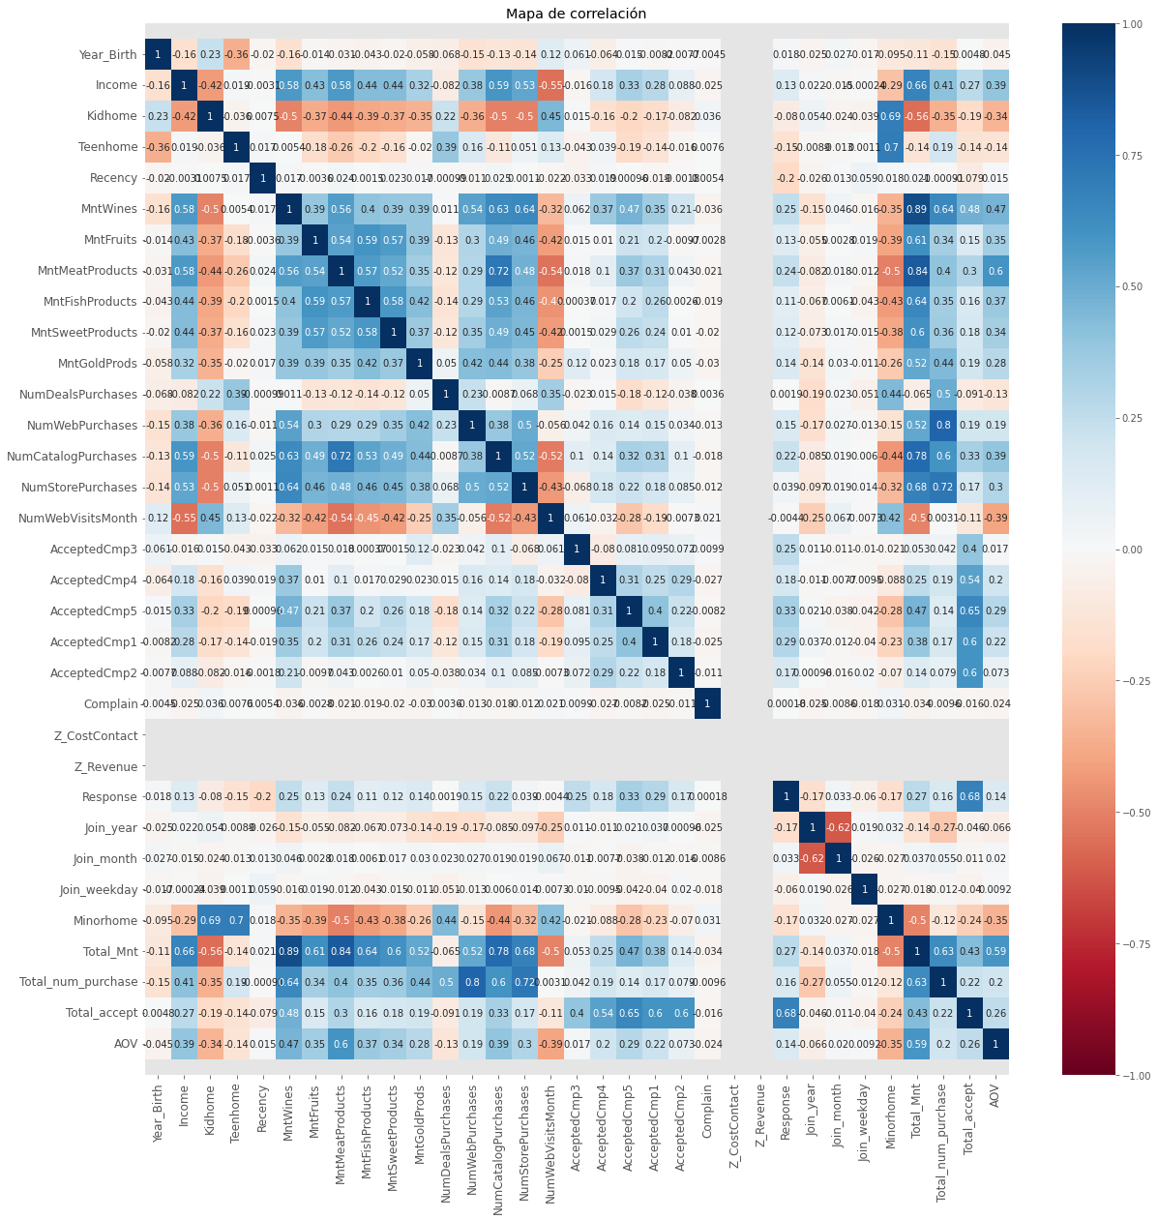
Mapa de Calor de correlación

Slide 12

Clustering
Hemos realizado una estandarización de datos con dos modelos:
1. Estandarización estándar
2. Estandarización Robusta( Reduce los outliers de nuestro modelo )

Slide 13
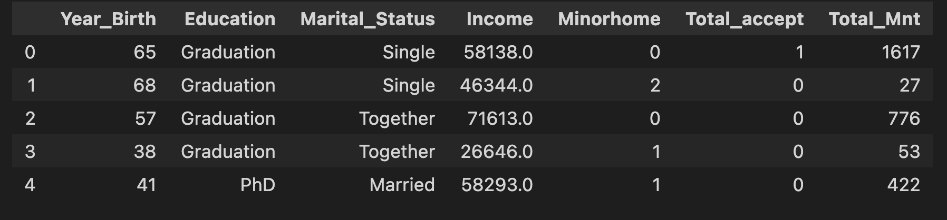
Clasificacion 1
Hemos realizado un Clustering con el metodo K-Means para predecir los clientes que tendremos y enfocar la campaña de marketing
Hemos seleccionado las siguientes variables.
Se ha pasado por un proceso de get_dummies las variables para poder procesarlas

Slide 14
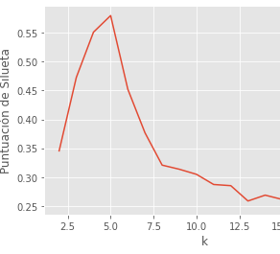
Score de la silueta
Notes:
La puntuación de silueta se utiliza para evaluar la calidad de los conglomerados creados mediante algoritmos de conglomerados como K-Means en términos de qué tan bien se agrupan las muestras con otras muestras que son similares entre sí.

Slide 15
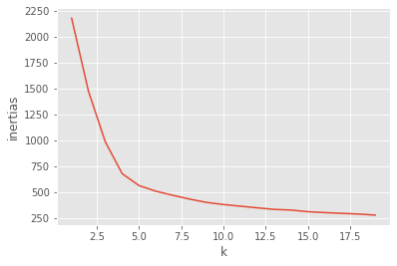
Inercia
Notes:
Inercia: metrica de rendimiento que mide la distancia cuadrática media entre cada instancia y su centroide.

Slide 16
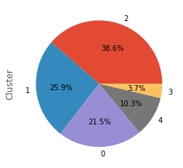
Segmentacion de nuestros clientes
Notes:
En este gráfico podemos ver la clasificación de nuestros datos actuales que podemos llamar train. Esto nos denota 5 categorías. Posterior identificaremos que productos sean mejor para cada grupo.

Slide 17
Podemos usar un bloque aleatorio para predecir la cantidad de compras en la tienda y luego usar el puntaje de importancia de las características del modelo para clasificar los factores.
Consideramos 7 factores principales son:
1. Monto total gastado en los últimos dos años
2. Volumen medio de pedidos
3. Número total de compras en los últimos dos años
4. Cantidad gastada en vino en los últimos 2 años
5. Número de compras realizadas por catálogo
6. Número de visitas al sitio web de la empresa en el último mes
7. Número total de compras a través del sitio web en los últimos dos años

Slide 18
Modelo de Random Forest
Hemos usado un modelo de Random Forest Regresor con 100 ramas y al entrenar el modelo pudimos obtener los siguientes datos:
Mean Absolute Error: 0.7627976190476191
Mean Squared Error: 1.2517511904761904
Root Mean Squared Error: 1.1188168708399915
Notes:
> Hallazgo: El rango de NumStorePurchases es 13, y el error cuadrático medio es solo 1.25 (menos del 10% del rango), lo que significa que es un modelo confiable por lo que que nos hemos quedado con este modelo.

Slide 19
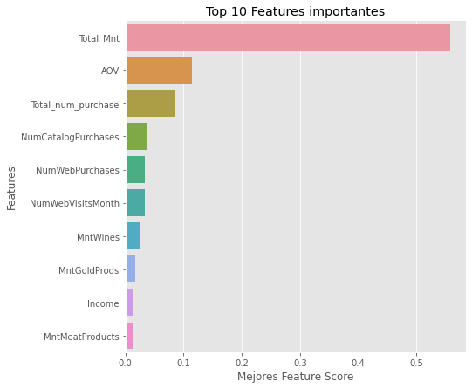
Notes:
Visualizamos los mejores escor para cada Feature

Slide 20
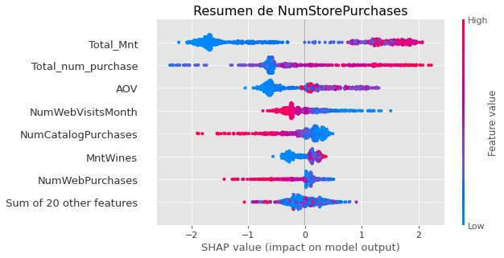

Slide 21
Conclusiones

Slide 22
Campaña de marketing:
- Años
- Ingresos
- Cuantos menores hay en casa
- Fecha de Registro
- Productos de: carne, vino, pescado, frutas, productos dulces.
- Canales: Numero de ventas, Compras por catalogo, Compras por la tienda
- Total: Volumen del pedido promedio, Numero de compras, Total de monto gastado.
Notes:
Caracteristicas de la campaña de marketing

Slide 23

el clustering
Cliente Promedio
- tiene un ingreso anual de 52200 euros
- había comprado hace 49 días
- tiene un AOV de 26,8 euros
- ha gastado 605 euros
- ha comprado 20 veces
- se hizo cliente a mediados de junio
- se hizo cliente el jueves
- gastó más en vinos (300 euros) y luego en productos cárnicos (165 euros)
- gastó menos en frutas (26 euros) y productos dulces (27 euros
Notes:
hemos podido dividir a nuestro cliente en 5 grupos y realizar un analisis de los productos y del cliente promedio

